Slide 1
3-мавзу: ЯЙЛОВЛАРНИНГ ОЗУҚАБОП ЎСИМЛИКЛАРИ
РЕЖА:
1. Озуқабоп ўсимликларни баҳолаш.
2. Асосий озуқабоп ўсимликлар тавсифи
3.Чўл ва яйловларда тарқалган асосий ўсимликларнинг муҳим озуқавий хусусиятлари
4. Дағал пояли ўсимликлар

Slide 2

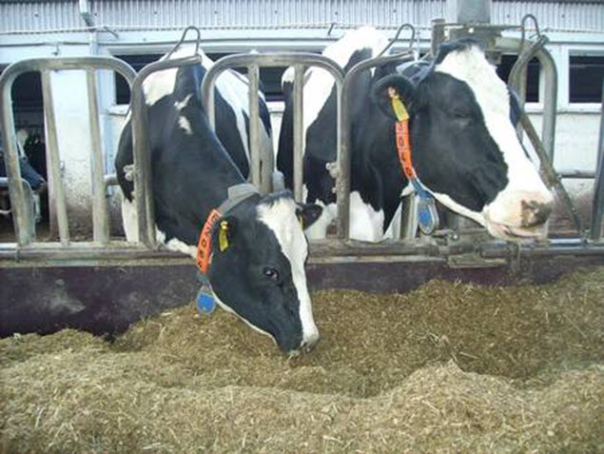
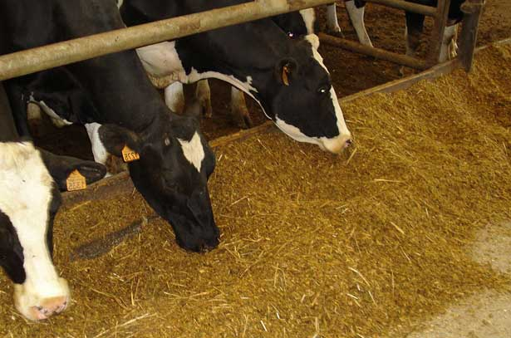
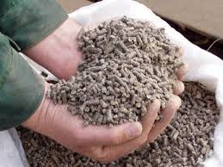
ОЗУҚАБОП ЎСИМЛИКЛАРНИ БАҲОЛАШ
Ўсимликларнинг озуқалик қиймати уларнинг тўйимлилиги, ҳазм бўлиши ва ҳайвонлар томонидан ейилувчанлиги билан белгиланади.
Озуқабоп ўсимликларнинг тўйимлилиги уларнинг кимёвий таркиби ва ҳазм бўлишига боғлиқ. Ўсимлик таркибига кирувчи кимёвий бирикмаларнинг асосий қисми сувга тўғри келади. Агар ўсимликнинг серсув қисмлари (барглари, ёш пояси, гуллари, меваси, илдизлари) қуритилса, улар вазни 80-90% буғланиб чиқиб кетган сув ҳисобига йўқолади, қолган 10-20% қуруқ қолдиқ қолади ва буни ўсимлик қуруқ моддаси деб юритилади.

Slide 3
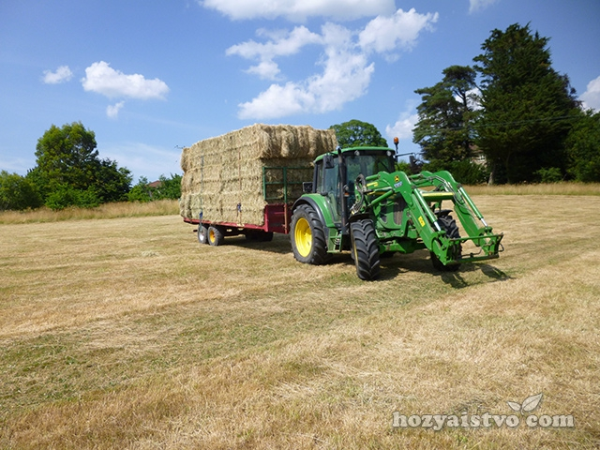
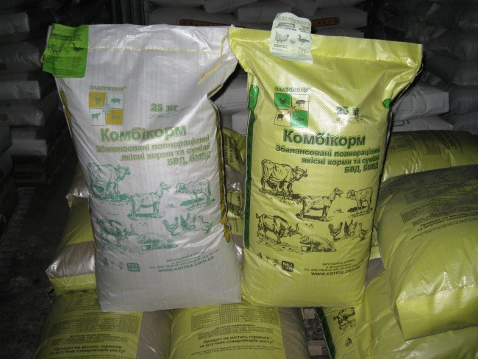
Азотли бирикмалар
Азотли бирикмаларнинг умумий миқдори хом протеин деб аталади. Бу озуқа тўйимлилигининг асосий кўрсаткичларидан биридир. Хом протеин таркибига оқсиллар киради. Оқсиллар энг тўйимли ҳисобланиб, уларнинг ўрнини бошқа органик моддалар боса олмайди.
Бундан ташқари, хом протеин таркибида амидлар деб юритиладиган оқсилсиз азотли бирикмалар бўлиб, уларга аминокислоталар, нитратлар, аммиак тузлари ва бошқалар киради.
Протеин ҳар хил озуқаларда турлича миқдорда бўлади. Масалан, ўтлоқ пичанида 8-12%, қўнғирбошлар пичанида -ўртача 10%, себарга пичанида 12-16%, эспарцет пичанида 14%, беда пичанида 15%. Ўсимлик таркибидаги протеин миқдори, асосан унинг ривожланиш фазасига боғлиқ бўлади ва унинг энг кўп миқдори ёш, эндигина кўкарган даврига тўғри келади.

Slide 4
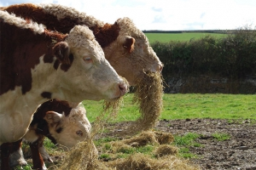
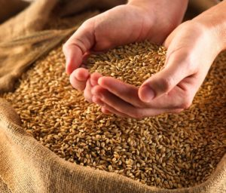
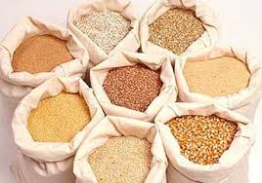
Азотсиз бирикмалар.
Ўсимлик қуруқ моддасида протеинга нисбатан анча кўпдир, шунинг учун у миқдор жиҳатидан ҳайвон овқатида биринчи ўринда туради. Улар углеводлар ва ёғларга бўлинади.
Углеводлардан крахмал ва шакар моддалари муҳим роль ўйнайди, уларнинг миқдори ўсимликларнинг озуқалик қийматини белгиловчи кўрсаткичлардир. Крахмал ва шакар моддалари ҳайвон организмида ёғ ҳосил қилувчи манба ҳисобланади.

Slide 5
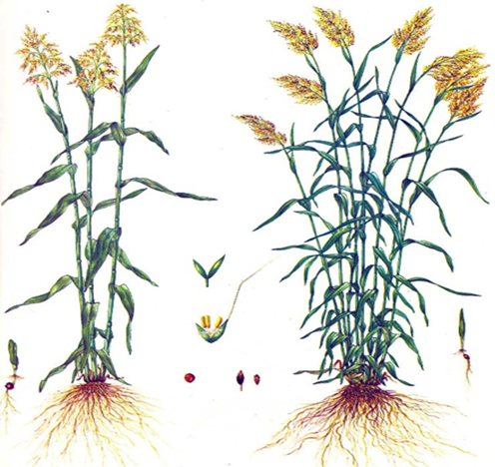
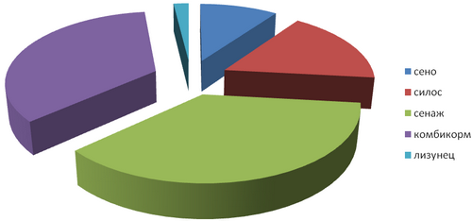
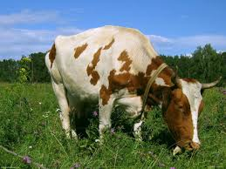
Озуқаларнинг умумий тўйимлилиги

Slide 6
Озуқалар тўйимлилигининг асосий кўрсаткичлари
Озуқа | 100 кг озуқада |  | Кимёвий таркиби, %
 | Озуқа бирлиги | Ҳазм бўлувчи оқсил, кг | Хом протеин | Оқсил | Ёғ | Клет-чатка | АЭМ
Д о н л а р
Сули | 100,0 | 7,7 | 11,0 | 10,2 | 4,7 | 9,8 | 58,2
Арпа | 126,7 | 6,7 | 10,1 | 9,5 | 2,1 | 4,0 | 68,0
Маккажўхори | 133,7 | 6,9 | 10,4 | 9,5 | 4,1 | 2,2 | 68,7
Кўк нўхат | 117,0 | 17,3 | 22,7 | 20,5 | 1,4 | 5,1 | 55,0
Ясмиқ | 116,3 | 18,2 | 25,2 | 21,8 | 1,7 | 3,8 | 52,9
П и ч а н л а р :
Ўтлоқ | 52,3 | 3,5 | 8,4 | 7,1 | 2,6 | 25,5 | 42,1
Чўл қўнғирбош | 56,5 | 3,6 | 8,4 | 7,5 | 3,2 | 27,3 | 41,5
Буғдойиқ | 56,5 | 3,5 | 8,6 | 7,3 | 2,9 | 27,8 | 42,0
Беда | 48,8 | 8,7 | 15,3 | 12,1 | 2,3 | 25,7 | 33,4
Вика | 46,5 | 8,2 | 18,6 | 14,5 | 2,2 | 22,9 | 32,7

Slide 7
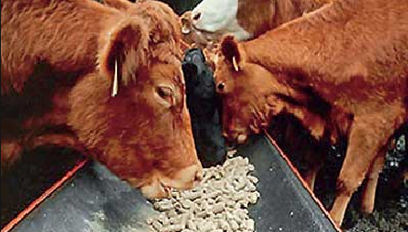
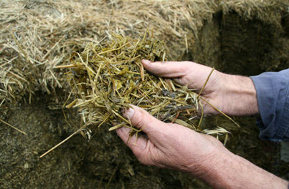
Озуқаларнинг ҳазм бўлиши
Озуқаларнинг ҳазм бўлиши ҳайвон организими озуқани ўзлаштиришининг кўрсаткичидир. Одатда ейилган озуқа ҳайвонларнинг овқат ҳазм қилиш йўлида ўзлаштириладиган ҳолатга айланади.
Ҳазмланиш озуқадаги органик модда таркибига боғлиқ бўлади. Ўсимликлар таркибидаги оқсил, қанд, крахмал, ёғлар 70-80% ва ортиқ ҳазм бўлади. Клетчатка ёмонроқ ҳазм бўлади. Озуқадаги клетчатканинг ҳар бир фоиз ортиши қорамолларда ҳазмланишни 0,88%, отларда 1,26%, чўчқаларда 1,68% камайтиради. Аммо ҳайвон овқат ҳазм қилиш системасининг бир меъёрда фаолият кўрсатиши учун озуқа таркибида маълум миқдорда клетчатка бўлиши керак. Сигирлар учун бу меъёр 22 - 23% ҳисобланади

Slide 8
Ейилувчанлик
Ўсимликларнинг озуқалик сифатига баҳо беришда, уларнинг ҳайвонлар томонидан ейилиши муҳим омил ҳисобланади. Бу омилнинг аҳамияти, айниқса, озуқалик қиймати кам ўрганилган ўсимликлар учун каттадир. Агар ҳайвон яхши еса ва бу билан унинг маҳсулдорлиги ортса, бу ўсимликнинг озуқалик қиймати яхши эканлигини кўрсатади.
Турли ўсимликларни ҳайвонлар ҳар хил иштаҳа билан ейди. Ўсимликларнинг бу хусусиятини 5 баллик система билан баҳолаш қабул қилинган
5
аъло даражада ейилади
4
яхши ейилади
3
қониқарли ейилади
2
қониқарлидан пастроқ ейилади
1
ёмон

Slide 9
Ўсимликлар мунтазам ва ёппасига едираверилса, уларни нобуд қилиб юбориш муқаррар, албатта. Шу боисдан улар эволюция жараёнида ўзига хос турни сақлаб қолишга қаратилган мосламалар ҳосил қилган. Шундай мосламалар воситасида улар вегетациясининг маълум даврида ейилмайди ёки ёмон ейилади. Озуқабоп ўсимликларга хос бундай мосламаларни 3 гуруҳга бўлса бўлади
1) морфологик ёки ташқи кўринишли мосламалар
уларга ўсимликдаги ҳар хил тикан ва ўткир, учли, ейилишни қийинлаштирувчи мосламалар мисол бўла олади
Чунончи, бирйиллик беда, астрагаллар, эспарцетлар гуллагунга қадар яхши ейилса, гуллагач ва уруғлагач, мевалари дағаллашиб қолганлиги сабабли ёмон ейилади
2) кимёвий муҳофаза мосламалари
бунга бир хил ўсимликлардаги заҳарли, ўткир ҳидли ёки таъмни бузувчи моддаларнинг мавжудлиги мисол бўла олади
Эътиборлиси яна шундаки, бундай ҳолат, одатда, ўсимлик уруғ ҳосил қилиш фазасида кузатилади
3) махсус ўсиш шохлари
чўл яйловларида кенг тарқалган қорабош, илакнинг илдиз пояли ўсиш усули бунга мисол бўла олади
Бу турлар аксарият вегетатив усулда кўпайишга мослашган бўлиб, айнан илдиз поялари тупроқнинг турли қатлам ва томонларига тарқалиб ўсади

Slide 10
Озуқабоп ўсимликларнинг қийматини баҳоловчи кўрсаткич ейилувчанлик коэффициенти ҳисобланади. Бу кўрсаткич ҳайвонга берилган озуқа ейилган қисмининг фоизи билан ифодаланади. Пичаннинг ейилувчанлик коэффициенти ҳайвонга берилган ва ейилмай қолган миқдорларини солиштириб аниқланади.
Яйловларда эса ейилувчанлик коэффициентини аниқлаш учун аввал ўсимликнинг ҳосилдорлиги аниқланиб, кейин ҳайвонларга едирилади, сўнг қолдиқ аниқланади ва чиқариб ташланади, ўртадаги фарқ ейилувчанлик ёки яйлов озуқасидан фойдаланиш коэффициентини белгилайди

Slide 11
АСОСИЙ ОЗУҚАБОП ЎСИМЛИКЛАР ТАВСИФИ
Ўтларни тўртта гуруҳга ажратиш қабул қилинган
қўнғирбошлар
қўнғирбошлар оиласи
дуккаклилар
дуккаклилар оиласи
ҳилоллар
бардидошлар оиласи
ҳар хил ўтлар
юқоридагилардан бошқа ҳамма ботаник оилалар

Slide 12
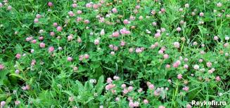
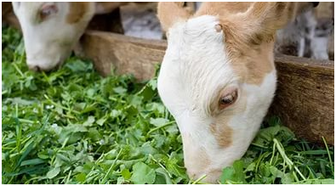
Озуқалик қиймати ўрганилган ўсимликлардан аъло, яхши ва ўртача ейилувчан ўсимликларнинг кўпчилиги қўнғирбош ва дуккаклилар оиласига мансубдир. Бошқа оилаларга кирувчиларнинг озуқалиги турлича ҳисобланади.
Бутгулли, соябонгулли ва гречихагуллиларга мансуб ўсимликларнинг анча қисми зарарли ва заҳарли ҳисобланади, шунингдек, тугмабош, пиёзгулли ва итузумгуллиларга кирувчи ўтларнинг ҳам кўплари заҳарли ва озуқалиги пастдир.

Slide 13
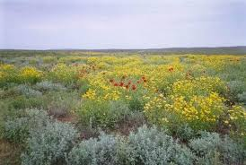
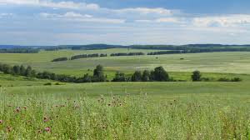
ЧЎЛ ВА ЯЙЛОВЛАРДА ТАРҚАЛГАН АСОСИЙ ЎСИМЛИКЛАРНИНГ МУҲИМ ОЗУҚАВИЙ ХУСУСИЯТЛАРИ
Эфемерлар ва эфемероидлар. Қоракўлчиликнинг ўзига хос хусусиятларидан бири шундаки, у табиий чўл яйловларидан бутун йил давомида фойдаланишга асосланган чорва соҳаси ҳисобланади. Бошқача қилиб айтганда, қоракўл зотли қўйлар йил фаслига қараб турли тип яйловларда боқилади: баҳор ва ёзда эфемерли, куз ва қишда бута, ярим бута эфемерли ёки шўра ўтли яйловларда.

Slide 14
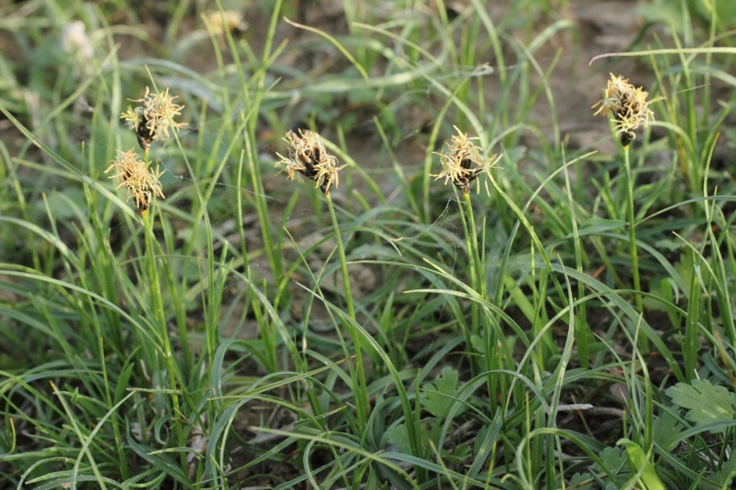
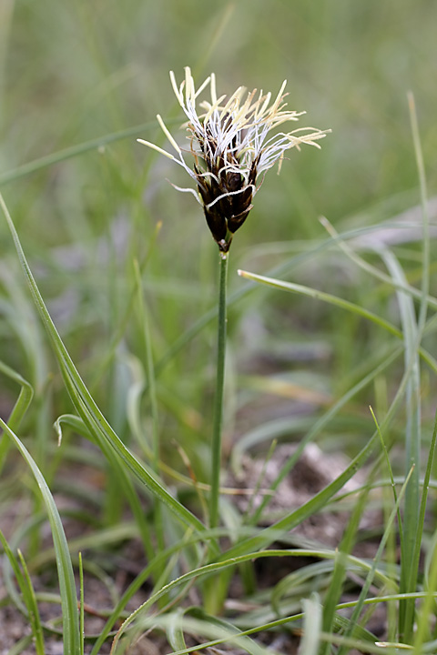
Ранг, қорабош (Carex pachystylis Yay)
Эфемер ва эфемероидлар асосий турларининг муҳим хўжалик ва биологик хусусиятлари қисқача таърифи
Ранг, қорабош (Carex pachystylis Yay). Чўл зонаси қўйчилигида энг муҳим аҳамиятга эга бўлган озуқавий эфемероид ўсиш даврида чўл озуқабоп ўсимликлари орасида энг юқори тўйимлиликка эга ўсимлик. Хашаги таркибида 19% протеин бўлиб, қўй-қўзиларни семиртирувчи кўкат ҳисобланади. Адирларда анча кенг ва кўпроқ тарқалган.
Ўсимлик, одатда, эрта баҳорда кўкаради, кўп ҳолларда кузда ҳам кўкара бошлайди. Энг кўп озуқа заҳирасини мартнинг охири, апрелнинг бошларида тўплайди. Пичан ҳосили унчалик юқори эмас ва гектаридан ўртача 1-3 ц. атрофида

Slide 15
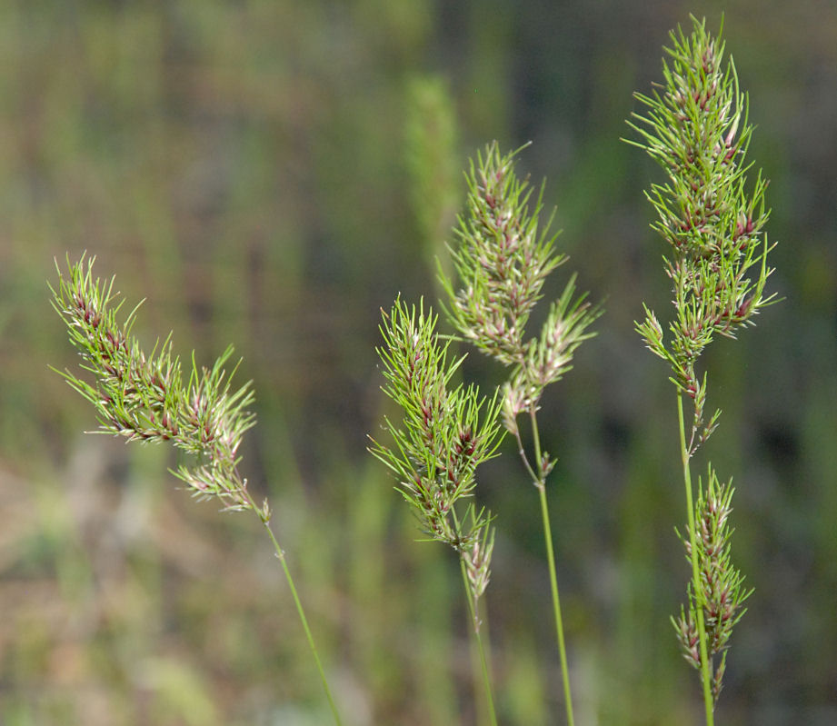
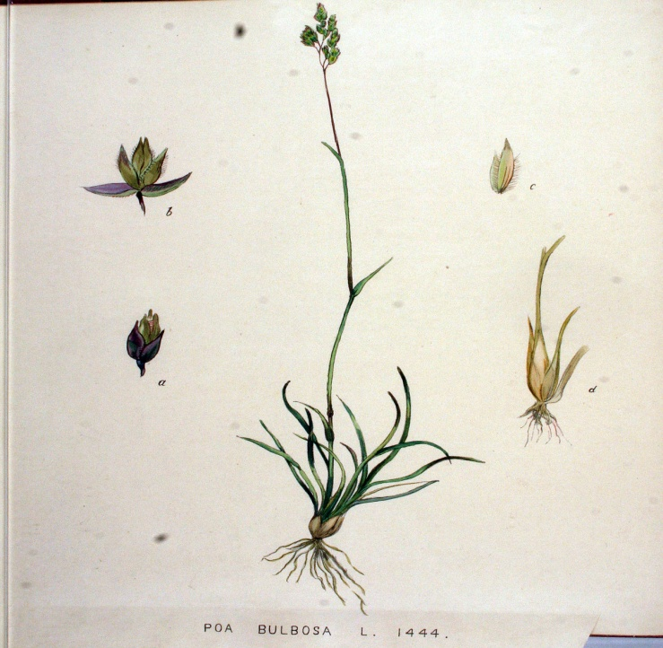
Қўнғирбош
(Poa bulbosa L.) қўнғирбошлар оиласига мансуб кўпйиллик (эфемероид) ўсимлик. Ўзбекистон қурғоқчил зонасида кенг тарқалган озуқабоп тур. Турли хил тупроқ-иқлим шароитида ўсишга мослашган ўсимлик: соз, қумоқ, қумли, зичлашган қумларда ҳам бемалол ўсаверади. Энг юқори озуқа заҳираларини адирларда, айниқса, ранг билан биргаликда ҳосил қилади.
Қўнғирбош юқори тўйимли озуқа ҳисобланиб, 100 кг хашагида 64 озуқа бирлиги ва 4,9 кг енгил ҳазм бўладиган оқсил мавжуд; бошоқланиш давригача 100 г пичанида 35,3 мг каротин, 17% оқсил ва 26,3% клетчатка бор.
.

Slide 16
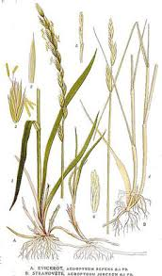
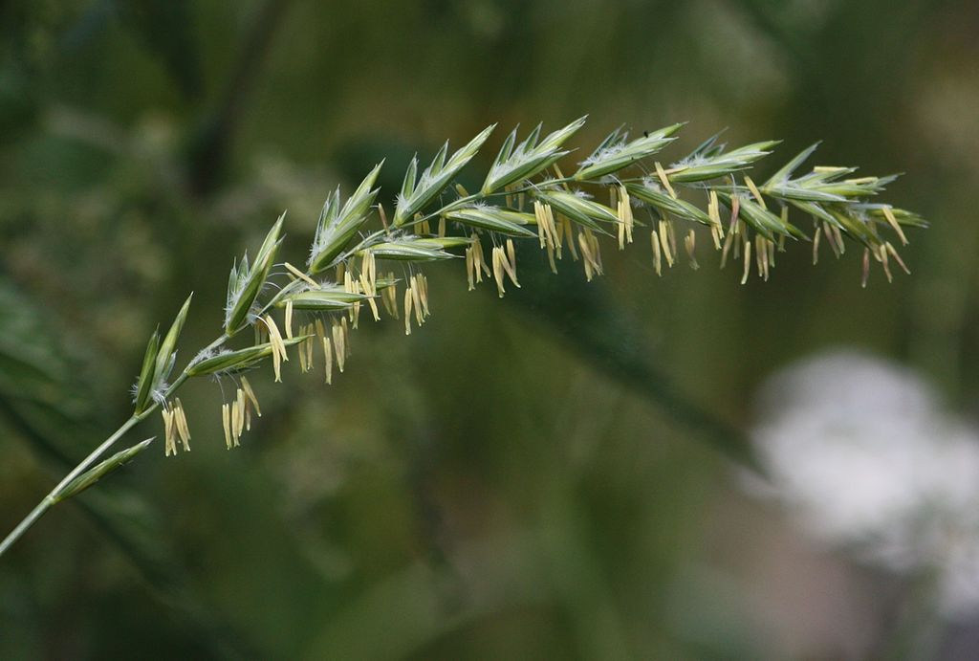
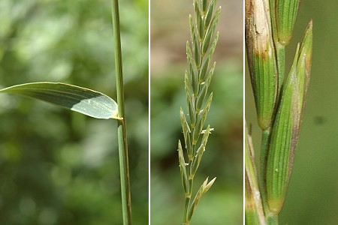
Ўрмаловчи буғдойиқ.
Ўрмаловчи буғдойиқ. (Elytrigia repens L.) Кўпйиллик, устки баргли, илдизпояли, илдизи кучли ривожланган қўнғирбош ўт. Сув етишмаган шароитда ўсимлик бўйи 50-80 см, етарли бўлганда 100-120 см ва ундан ортиқ бўлади.
Яйлов учун фойдаланилганда қорамол ва отлар яхши, қўй ва эчкилар ўртача ейди. Аммо гуллагандан кейин пояси дағаллашади ва ҳамма турдаги ҳайвонлар ёмон ейди. Гуллаш охирига етмай ўрилган ўрмаловчи буғдойиқ майин, тўйимли пичан беради.

Slide 17
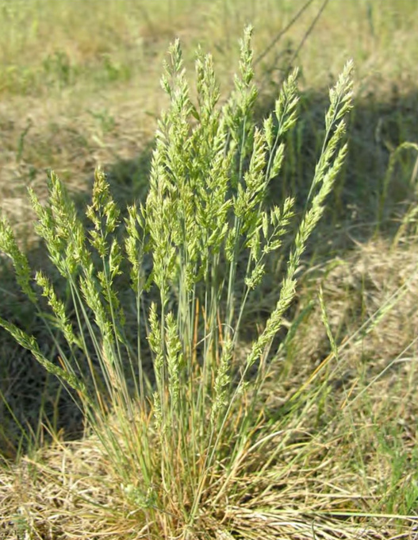
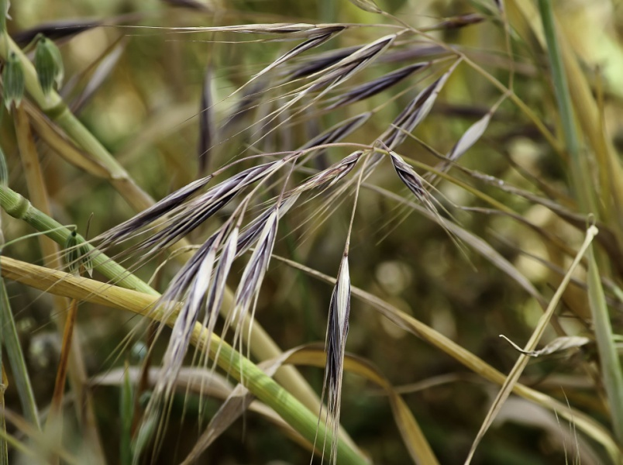
Ялтирбош
Ялтирбош (Anisanta tektorum (L.) Nevski) - қўнғирбошлар оиласига мансуб бирйиллик, юқори тўйимли ўсимлик. Чўл зонасининг деярли барча тупроқ шароитида тарқалган. Эрта баҳорда витаминли тўйимли озуқа ҳисобланади.
Яйловларда февралнинг ўрталарида униб чиқади, апрелнинг охирида гуллаб, ўз вегетациясини тугатади, ёзда тўкилган-сочилганлари хас ҳолатида истеъмол қилинади.
100 кг қуруқ хашагида 92,3 озуқа бирлиги ва 5,4 кг енгил ҳазм бўлувчи оқсил мавжуд; 100 г хашагида 55 мг каротин сақлайди.
Ялтирбош якка ҳолда кенг майдонлар ҳосил қилмаса ҳам, бошқа турлар билан бемалол ўсганлиги сабабли моллар рационини яхшилайди. Ҳосилдорлиги гектаридан 3-5 ц. атрофида, кўкат ва хас ҳолида ҳам қўйлар яхши ейди.
.

Slide 18
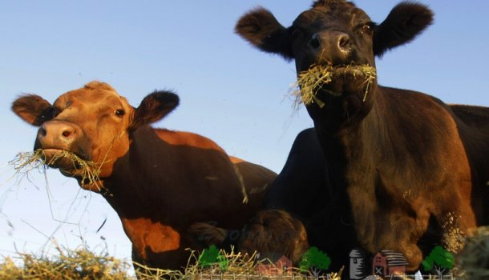
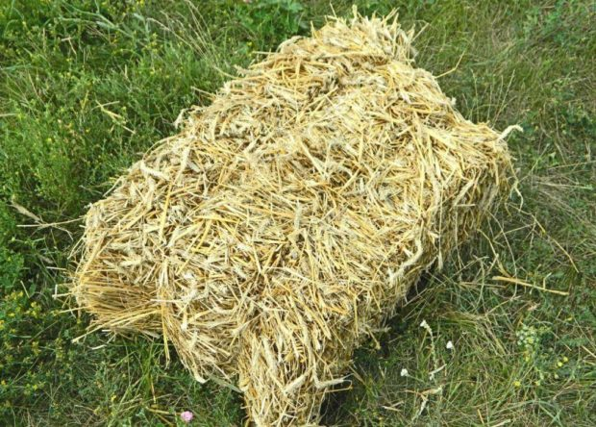
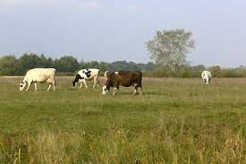
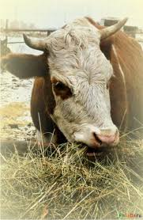
ДАҒАЛ ПОЯЛИ ЎСИМЛИКЛАР
Дағал пояли ўсимликлар озуқавий гуруҳига унчалик юқори тўйимли бўлмаган, лекин нисбатан ҳосилдор ҳисобланган бир талай ўсимликлар киритилган

Slide 19
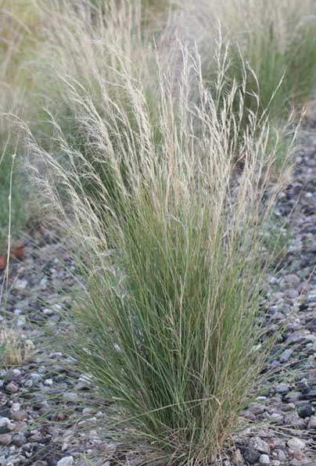
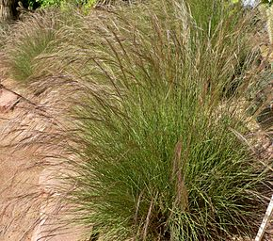
Селинлар
Селинлар. (Aristida pennata Trin. и A. Korelinov) Қумли саҳроларда кенг тарқалган. Одатда зичлаша бошлаган ёки кўчувчан қумларда ўсади, бўйи 35-80 см.
Апрелда кўкаради, июннинг бошланиши-охирида қурийди.
Илдизи ён-атрофга яхши тараққий этган. Илдизнинг устида қум доначаларидан «тўқилган пўстинчаси» ҳам бўлади.
Хашагининг озуқалик қиммати унчалик юқори эмас

Slide 20
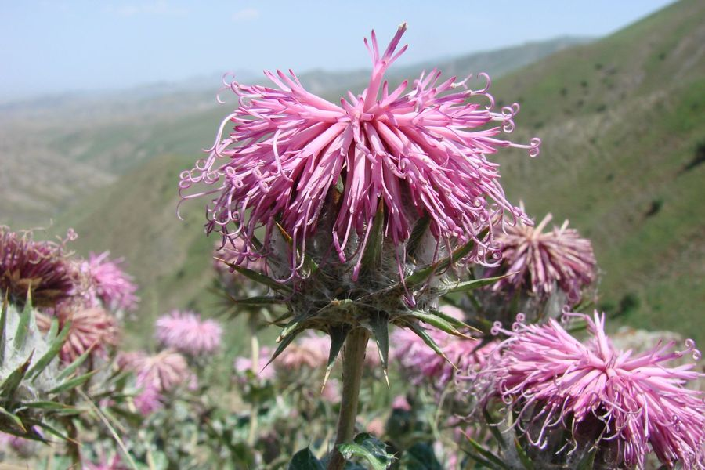
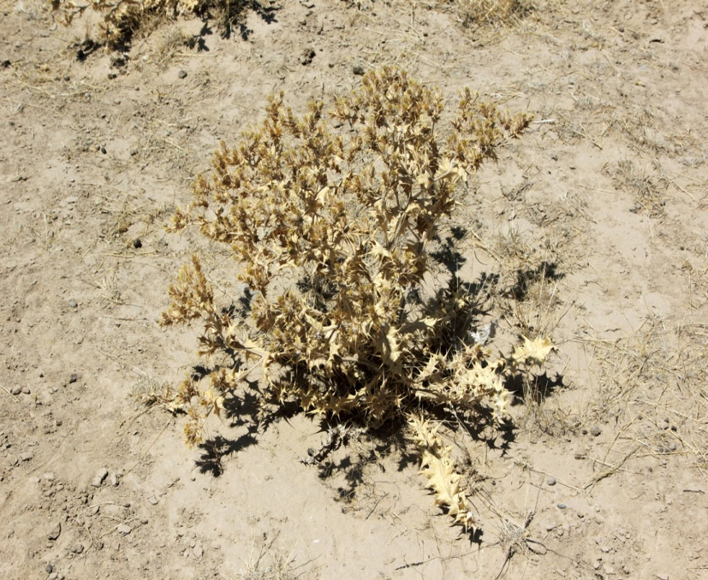
Каррак
Каррак (Cousinia resinosa C. spirigonovii)-мураккабгулдошлар оиласига қарашли икки йиллик ўсимлик, бўйи 50-75 см, йирик, узун баргли ва тиканли. Адирларда кенг тарқалган.
Жадал ўсиш ва ривожланиш даври мартдан июнгача. Поя ва барглари тиканли бўлганлиги сабабли вегетация даврида деярли ейилмайди.
Озуқавий қиймати жиҳатдан унчалик юқори кўрсаткичларга эга эмас: хашаги таркиби кўп (40-50%) миқдорда клетчатка сақлайди, протеин миқдори хашаги пишиш фазасида 8-9% атрофида. 100 кг хашагида ўртача 20,5 озуқа бирлиги бор

Slide 21
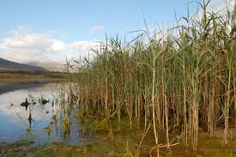
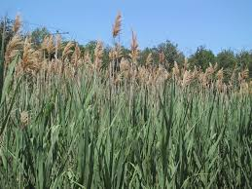
Оддий қамиш
Оддий қамиш. (Phragmites austalis Cav) баланд бўйли, илдизпояли, йирик ва қаттиқ баргли ўт. Ҳамма жойда ўсаверади. Шўр ерларда ҳам ўсади, аммо пояси ингичка, бўйи паст бўлади. Одатда, бошқа ўтлар билан бирга ўсмайди. Кўп миқдорда (20-30 т) озуқа беради. Пичан тайёрлаш учун қамишни рўвак чиқаргунга қадар ўриш керак.
Қамишнинг тўйимлилиги ёшлик даврида юқори бўлади. Бу даврда от ва қорамоллар яхши, қўй, эчки ва туялар ёмонроқ ейди. Қамиш тезда дағаллашиб қолади ва яйловда ҳайвонлар ёмон ейди..

Slide 22
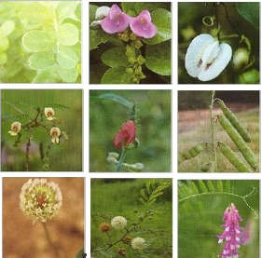
ДУККАКЛИ ЎТЛАР.
Дуккакли ўтлар (Fabaceae) - бу ботаник оила 12 мингдан ортиқроқ турларни ўз ичига олади.
Кўпчилик дуккакли ўтлар кўпйиллик бўлиб, уларнинг пояси куртагидан ўсади ва ташқи кўриниши ҳар хил бўлади. Кўпчилиги тик ўсувчи (беда, эспарцет, қизил себарга), айримлари ер бағирлаб ўсувчи (оқ себарга), бошқалари чирмалашиб ўсувчи (вика, бурчоқ) пояли бўлади. Пояси қўнғирбошлардан фарқли учидан ўсади. Барглари мураккаб, пояда кетма-кет жойлашади ва барг ёнбаргчалари бўлади. Гул тўплами - бошча ёки шингил, меваси бир ёки кўпуруғли ҳар хил катталик ва шаклдаги дуккак.
Беда, себарга, эспарцет (баргак), қашқар беда.

Slide 23
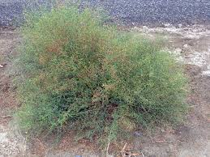
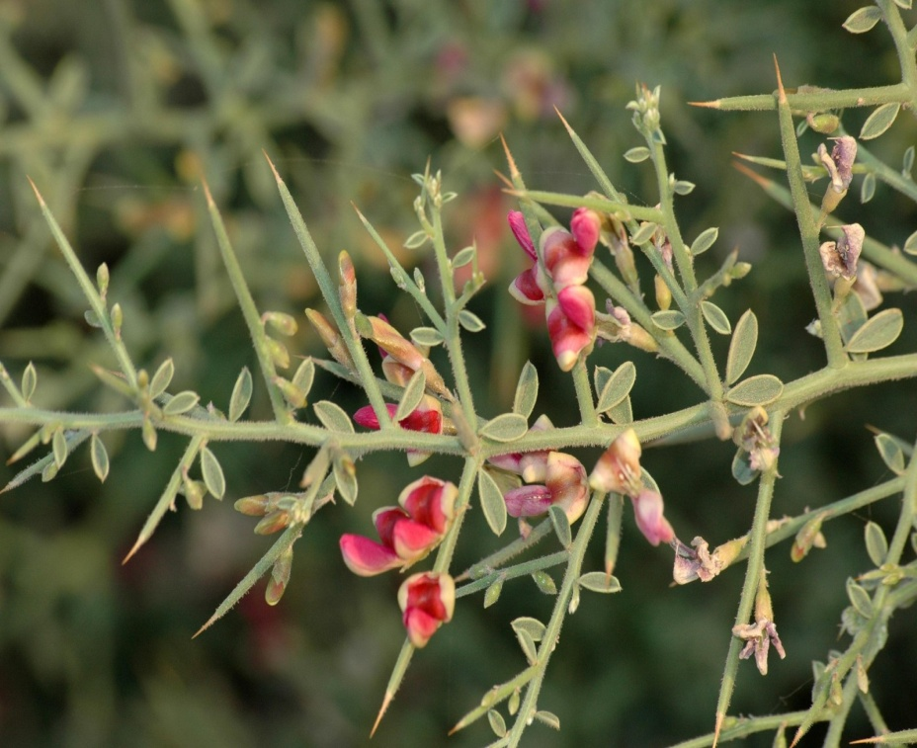
Янтоқ
Янтоқ (Alhagi pseudalhagi.) кўпйиллик яримбута, бўйи 60-100 см, пояси дағал ва кам баргли. Барглари майда, асосида тикани бор. Илдизи бақувват, тупроққа чуқур киради.
Ҳамма жойда, айниқса, қурғоқ ерларда ўсади ва катта майдонларни эгаллаган бўлиши мумкин. Яйловда туя ва эчкилар қониқарли ейди. Пичанини ҳам туя ва қўйлар ейди. Янтоқ пичани майда (талқон) қилиб берилганда ейилувчанлиги 80% га етади. Куз-қиш даврида тикани юмшайди ва ҳайвонлар яхшироқ ейди. Тўйимлилиги юқори бўлмаган ўртача озуқабоп ўсимлик ҳисобланади.
..

Slide 24
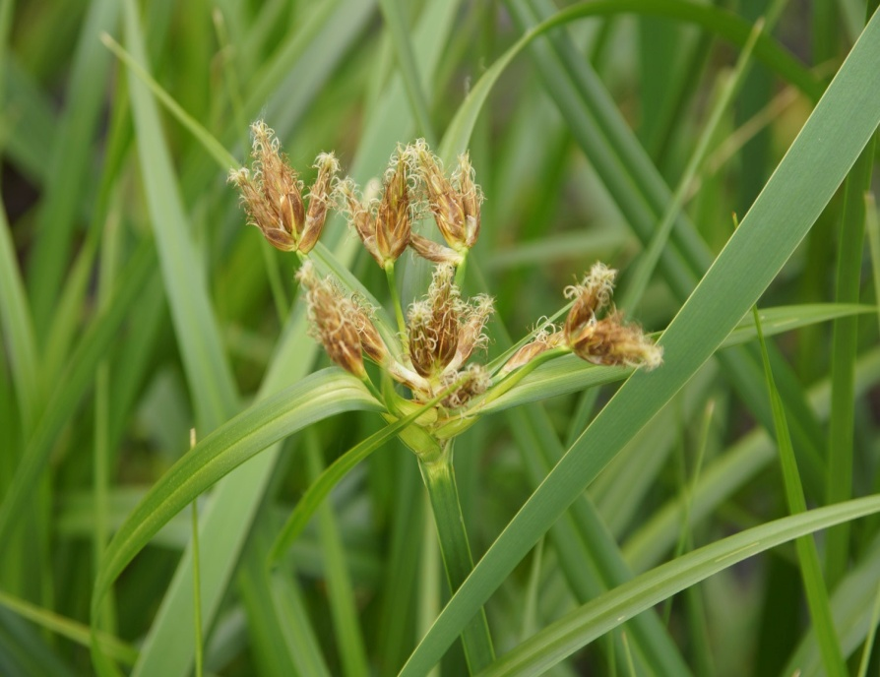
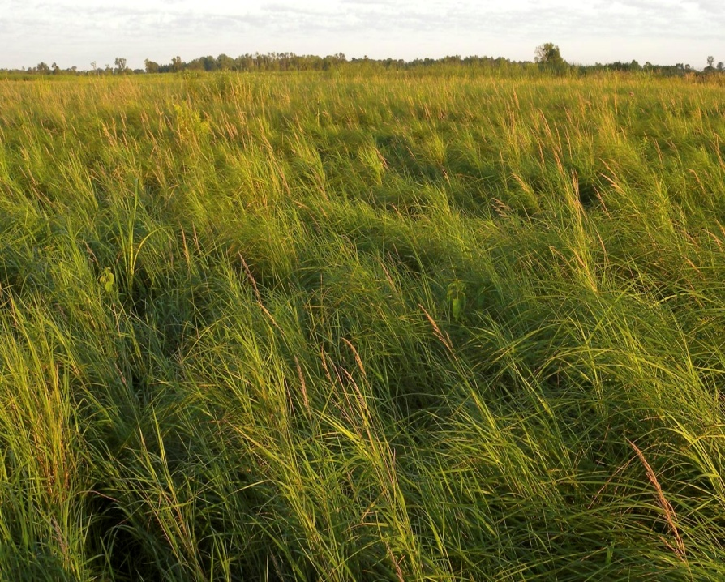
Ҳилоллар-бардидошлар
Ҳилоллар-бардидошлар (Cyperacae). Бу оила ўз ичига 95 га яқин авлод ва 3500 турни олади. Вакиллари ер шарининг ҳамма қисмида тарқалган. Ўзбекистонда 16 авлод ва 90 тури учрайди. Асосан, кўпйиллик, бирйилликлари кам учрайдиган ўтсимон ўсимлик. Поялари бўғинсиз, уч қиррали, баъзан цилиндрсимон, ичи тўла бўлади. Барглари уч томонга қараб ўсган. Қаттиқ, қиррали, ўткир, энсиз, барг қини ёпиқ.
Гултўплами бошоқсимон, рўвак, бошчасимон ва бошқа хилда бўлиши мумкин. Гуллари икки ёки бир жинсли. Бир, баъзан икки уйли ўсимлик. Гуллари майда, кўримсиз.
Бу оилага кирувчилар ҳамма жойда тарқалган. Намлиги кўп, ботқоқлик тупроқларда, дарё ва кўл бўйларида, чўл ва тоғли ҳудудларда ҳам учрайди.
Улар озуқалик жиҳатидан ўртача ёки ёмон ҳисобланади. Айримларининг озуқалиги яхши (айниқса майда ўтлар) ёки ўртача озуқалик қийматга эга дейиш мумкин. Кўпчилигининг озуқалик сифати яхши (протеин 14%) бўлишига қарамай ҳайвонлар ёмон ейди ёки емайди, бунга сабаб поя ва барглари жуда дағаллигидир

Slide 25
Эътиборингиз учун рахмат

